Slide 1
6. Sociální pojištění – důchodové pojištění – starobní důchod
Sociální zabezpečení
FSS MU – Katedra sociální politiky a sociální práce

Slide 2
Důchodové pojištění– základní informace
upravují ho zákony:
č. 155/1995 Sb. o důchodovém pojištění
č. 582/1991 Sb., o organizaci a provádění sociálního zabezpečení
č. 427/2011 Sb. o doplňkovém penzijním spoření
je nejvýznamnějším schématem sociálního pojištění – týká se největšího množství osob (univerzalistický princip)
systém základního důchodového pojištění zahrnuje pouze obligatorní dávky, které jsou odvozeny z příjmu z výdělečné činnosti
sociální situace
v rámci základního důchodového pojištění jsou zabezpečeny všechny případy dlouhodobého ohrožení jednotlivce následkem sociální události, při které dochází ke ztrátě zdroje obživy (tedy výdělku) a schopnosti si takový zdroj opatřit:
stáří ► starobní důchody
invalidita ► invalidní důchody
ztráta živitele ► pozůstalostní důchody (vdovský x vdovecký; sirotčí)
účast na pojištění – okruh pojištěných osob
povinná účast - lidé výdělečně činní jsou účastni, pokud jim výdělečná činnost svým rozsahem zakládá účast na pojištění

Slide 3
mezi pojištěné patří zaměstnanci v pracovním poměru, příslušníci Policie ČR, Vězeňské služby ČR, členové družstva, OSVČ, zaměstnanci činní na základě dohody o provedení práce, soudci, členové zastupitelstev, členové vlády, prezident, dobrovolní pracovníci pečovatelské služby atd.
také např. osoby evidované na ÚP, osoby se zdravotním postižením zařazené v teoretické a praktické přípravě, osoby pečující o dítě mladší 10 let závislé na pomoci jiné osoby I. -IV. stupni, pečující o dítě mladší 4 let
také osoby ve výkonu trestu odnětí svobody zařazené do práce, osoby konající vojenskou službu v ozbrojených silách
osoby soustavně se připravující na budoucí povolání studiem na střední nebo vysoké škole v ČR, osoby vykonávající dlouhodobé dobrovolnické služby, osoby pobývající v cizině, pokud následovaly do místa vyslání k výkonu práce v zahraničí nebo k výkonu zahraniční služby svého manžela nebo registrovaného partnera, který je státním zaměstnancem podle zákona o státní službě nebo jiným zaměstnancem
kompletní výčet osob výdělečně činných podléhajících povinné účasti na pojištění § 5 zákona č. 155/1995 Sb. o důchodovém pojištění
rozhodné období ► určené zákonem o důchodovém pojištění, je období od roku 1986 do roku bezprostředně předcházejícího roku přiznání důchodu; všechny příjmy, z nichž bylo odvedeno pojistné na sociální zabezpečení
časový úsek, v němž se zjišťuje výše osobního vyměřovacího základu
začíná kalendářním rokem bezprostředně následujícím po roce, v němž pojištěnec dosáhl 18 let věku, končí až kalendářním rokem bezprostředně předcházejícím roku přiznání důchodu
(do rozhodného období se nezahrnují roky před rokem 1986 – plná délka 30 let se tedy týká důchodů přiznaných až v roce 2016

Slide 4
výpočet důchodů
základní výměra: stanoví se procentní sazbou z průměrné mzdy, je stejná pro všechny důchody, upravuje ji každým rokem nová vyhláška (zhruba 10% průměrné mzdy ve společnosti) ► v roce 2022 je rovna 3900 Kč
procentní výměra: stanoví se procentní sazbou z výpočtového základu (výše osobního vyměřovacího základu) a počtu let pojištění (tj. 1,5 % x počet let celkové doby pojištění); liší se podle druhu důchodu; čím vyšší doba pojištění a čím vyšší osobní vyměřovací základ, tím vyšší měsíční starobní důchod; může být snížena za dobu předčasnosti nebo zvýšena za dobu přesluhování
osobní vyměřovací základ
je zjednodušeně řečeno průměrná měsíční mzda v současné hodnotě, přičemž dřívější příjmy se přepočítávají na současnou úroveň pomocí koeficientů
OVZ představuje průměrný měsíční příjem, kterého osoba dosáhla v rozhodném období a stanoví se tak, že se stanovený koeficient nárůstu vyměřovacího základu vynásobí zlomkem, v jehož čitateli je roční úhrn vyměřovacích základů dosažených v rozhodném období a ve jmenovateli je součet všech kalendářních dnů rozhodného období. Jsou-li v rozhodném období vyloučené doby, snižuje se o ně počet kalendářních dnů připadajících do rozhodného období
při výpočtu starobního důchodu v roce 2021 se osobní vyměřovací základ bude počítat z příjmů, ze kterých bylo zaplaceno sociální pojištění, v letech 1986 až 2020; výši osobního vyměřovacího základu tedy ovlivní příjmy za posledních 34 let (v roce 2022 z příjmů 1986 – 2021 tedy 35 let)
výpočtový (roční vyměřovací) základ
určí se redukcí osobního vyměřovacího základu, což je měsíční průměr úhrnu ročních vyměřovacích základů pojištěnce za rozhodné období; za roční vyměřovací základ pojištěnce se považuje úhrn vyměřovacích základů (zjednodušeně řečeno výdělků) za jednotlivý kalendářní rok rozhodného období vynásobený koeficientem nárůstu všeobecného vyměřovacího základu

Slide 5
redukce osobního vyměřovacího základu (redukční hranice)
redukční částky pro výpočet důchodu v roce 2022 jsou stanoveny takto:
do 17 121 Kč - zápočet plně
nad 17 121 Kč do 155 644 Kč - zápočet 26 %
nad 155 644 - nepřihlíží se
vyloučené doby - nezpůsobí snížení průměru příjmů pro výpočet důchodu!!!
při stanovení vyměřovacího základu se vylučují z rozhodného období ► nedojde tak k rozmělnění (snížení) průměru výdělků (vyměřovacího základu) pro výpočet důchodu - doba pobírání dávek nemocenského pojištění nahrazující příjem z výdělečné činnosti, doba pobírání invalidního důchodu pro invaliditu třetího stupně, účasti na pojištění osob pečujících o děti do 4 let věku nebo o osoby závislé na pomoci jiné fyzické osoby ve stupni II až IV atd.
společným znakem vyloučených dob je to, že jde v jistém ohledu o sociální události, v jejichž průběhu nebývá dosahováno příjmů započitatelných do vyměřovacího základu pro odvod pojistného na sociální zabezpečení.
náhradní doba pojištění
období, kdy z vážných, společensky uznávaných důvodů není vykonávána výdělečná činnost a přesto je tato doba hodnocena (byť často v kráceném rozsahu) jako doba, za níž bylo pojistné uhrazeno.
jedná se např. o dobu vedení v evidenci Úřadu Práce České republiky (doba vedení v této evidenci, po kterou nebyly vypláceny dávky v nezaměstnanosti, se hodnotí v rozsahu nejvýše tří roků zjišťovaných zpětně ode dne vzniku nároku na důchod; přitom dobu evidence před 55. rokem věku pojištěnce do ní lze započítat jen v rozsahu jednoho roku), o dobu studia do 31. 12. 2009, pobírání invalidního důchodu pro invaliditu třetího stupně či péče o dítě/osobu závislou.
období, ve kterém se neodvádí žádné pojistné, přesto se tyto doby za určitých podmínek započítávají do potřebných let pojištění pro důchod

Slide 6
Příjmy v systému důchodového pojištění
tok finančních prostředků do systému
daně
příspěvky zaměstnanců a zaměstnavatelů na důchodové pojištění
shromažďování finančních prostředků v systému
státní rozpočet – účetně jsou prostředky součástí rozpočtu, ale sledují se odděleně a použity mohou být jen na financování důchodů - zvláštní účet, který je součástí státního rozpočtu – jedna z variant (v ČR)
zvláštní fond oddělený od státního rozpočtu – jedna z variant (ne v ČR)
mechanismus financování důchodů
průběžné („pay as you go“) – stávající výdělečně činí odvádějí příspěvky, které jsou formou dávek vyplaceny stávajícím důchodcům
fondové (capital reserve) – pojištěnci si vytvářejí vlastní kapitálové rezervy; správce úspory zhodnocuje a vytváří se kapitál; privátní pojišťovací systémy
dvousložková konstrukce
1. složka je stanovena pevně pro všechny (základní důchod – základní výměra) – slouží jako „dno“ (sociální složka), 2. složka je částka stanovená v procentech z průměrného příjmu – procentní výměra (zásluhová složka)

Slide 7
Riziko vzniku problémů fiskální stability v důchodových systémech
v současnosti je největším „problémem“ nevyváženost počtu obyvatel v jednotlivých věkových kohortách – zvyšování podílu osob v důchodovém věku proti ekonomicky aktivní populaci
příčiny: klesá porodnost, v ČR významně po roce 1989, děti v pozdějším věku, přibývá bezdětných, málo 3. dětí, prodlužuje se délka života (v 60.-90. letech 20. století vzrostla délka života o 8 let, očekává se, že bude pokračovat
z hlediska důchodů jde o riziko financování počtu let mezi odchodem do důchodu a smrtí seniora
očekává se nepříznivý demografický vývoj prognóza do budoucna ► v systému založeném na mechanismu pay-as-you-go, kdy ekonomicky aktivní přispívají do systému, z něhož se současně vyplácí ekonomicky neaktivní (senioři), může jít do budoucna o velký problém až 1:1,5-2) ► může vést k ekonomické nerovnováze v důchodových systémech
reformy důchodového systému
zavedení zvláštního účtu důchodového pojištění (1996) – jasný pohled na důchodový systém – přebytky pouze do důchodů ► zvláštní účet rezervy pro důchodovou reformu; objemově málo významný.
zvyšování věku odchodu do důchodu (pro pojištěnce narozené 1977 věk odchodu do důchodu stanoven na 67 let, není konečná hodnota, roste o dva měsíce za každý rok) – skutečný věk odchodu bývá nižší; nově stanoveno na max 65 let
sjednocení věku odchodu do důchodu pro ženy a muže

Slide 8
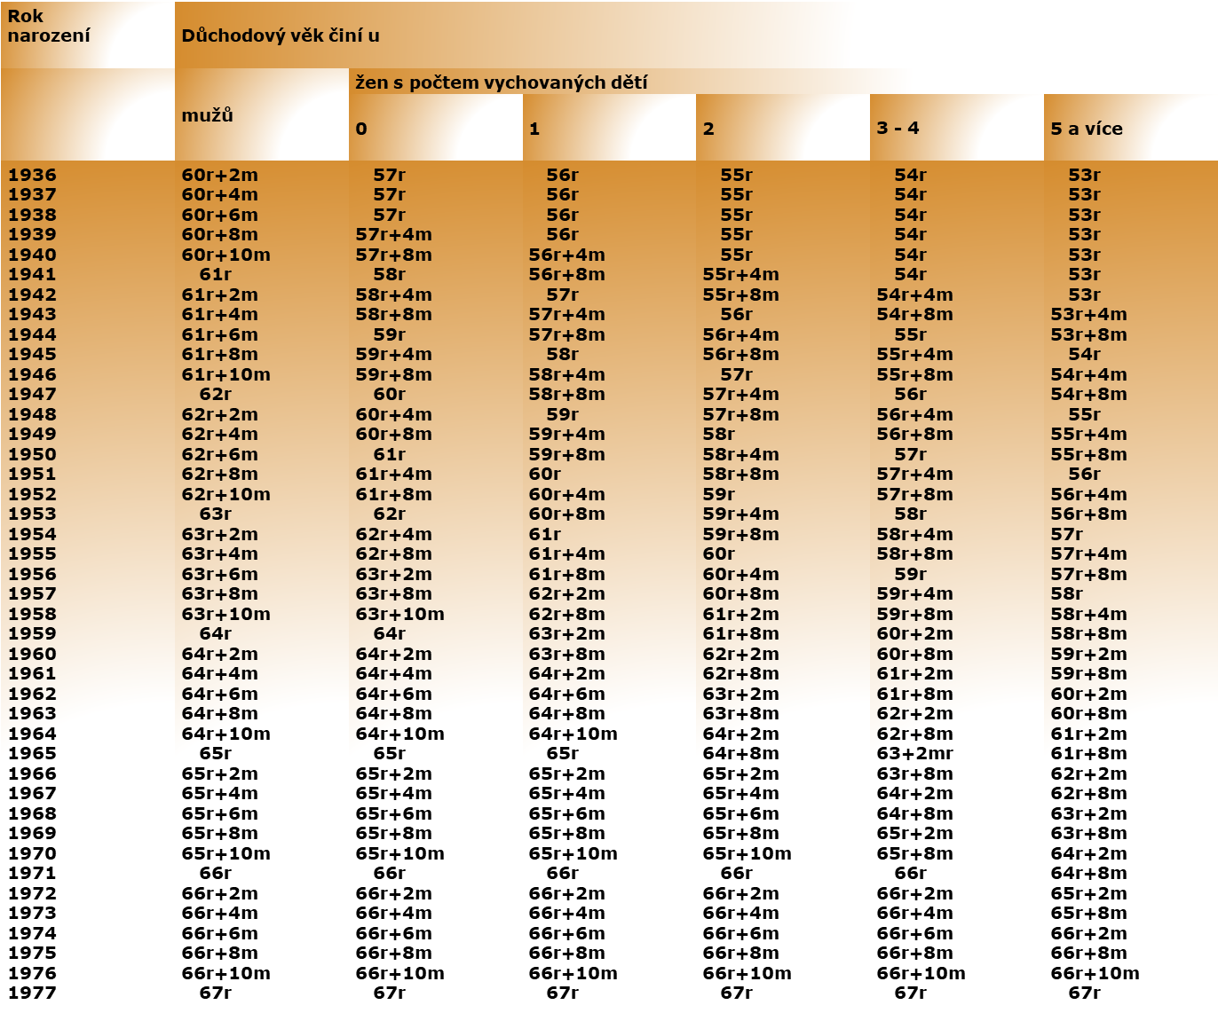

Slide 9
zpřísnění podmínek pro předčasné důchody (progresivní trvalé snížení procentní výměry podle toho, o kolik dříve jde do důchodu až o 1,5 procenta); vyžaduje schopnost udržet se na trhu práce do vysokého věku
zvýšení možnosti pracovat po dosažení důchodového věku
hodnocení náhradních dob ve sníženém rozsahu atd.
změna ve výši důchodů a nebo v příjmech systému
snižování úrovně důchodů – mírně se snižuje poměr důchodu k předchozímu výdělku (poměr náhrady) – citlivá záležitost, protože to má značené reálné dopady na životní úroveň důchodců (a je to politicky nepopulární opatření)
zvyšování příspěvků platících generacích (rizika: zátěž z hlediska nákladů na pracovní sílu)
II pilíře důchodového systému
I. pilíř – povinný; státní, průběžně financovaný
základní pilíř stávajícího průběžného důchodového systému ► vyplácí se z něj aktuální starobní důchody
účastníkem je fyzická osoba starší 18 let, která je poplatníkem důchodového pojištění
povinný odvod ze mzdy - povinné důchodové pojištění
správcem peněžních prostředků je stát
financování je prostřednictvím 28 % odvodů z hrubé mzdy
výplata prostředků po odchodu do důchodu ve formě starobního důchodu od státu

Slide 10
II. pilíř – dobrovolný; doplňkové penzijní spoření
pilíř stávajícího důchodového systému již od roku 1994.
DPS vzniká na základě smlouvy o doplňkovém penzijním spoření mezi účastníkem a penzijní společností dnem stanoveným v této smlouvě - s jednou penzijní společností může účastník uzavřít pouze jednu smlouvu o doplňkovém penzijním spoření
účastníkem je možno být od narození (změna v roce 2016, do té doby až od 18 let)
dobrovolný finanční produkt ve formě doplňkového penzijního spoření (dříve označován jako penzijní připojištění do 31. 11. 2012)
občané se aktivně podílí podle individuální situace na zabezpečení své budoucnosti formou spoření se státním nebo zaměstnaneckým příspěvkem
správce peněžních prostředků od 1. 1. 2013 soukromá penzijní společnost
financování prostřednictvím vlastního příspěvku účastníka, příspěvku státu (při příspěvku alespoň 300 Kč - státní příspěvek představuje státní dotaci do systému a současně zvyšuje pravomoc státních orgánů kontrolovat činnosti penzijních fondů)
případně příspěvku zaměstnavatele, daňové odpočty (státní podpora) ► nad určitou výši příspěvku odečitatelné od základu daně z příjmu
ukončení účasti v pilíři prostřednictvím výpovědi smlouvy za daných pravidel
dědění naspořených prostředků je možné

Slide 11
Starobní důchod
Podmínky nároku
získání potřebné doby pojištění (35 let) a
dosažení určité věkové hranice (tj. věku 65 let)
Parametry výpočtu důchodu přiznaných od 1. 1. 2021
výše základní výměry důchodu činí 3 900 Kč (pro rok 2022)
rozhodné období, za něž se zjišťují výdělky pro výpočet důchodu, zahrnuje roky 1986 až 2021;
redukční hranice pro stanovení výpočtového základu jsou I. hranice 17 121 Kč a II. hranice 155 644 Kč; (pro ro 2022)
procentní výměra důchodu činí za každý celý rok důchodového pojištění získaný do doby nároku na důchod 1,5 % výpočtového základu. Výpočtový základ se stanovuje z osobního vyměřovacího základu (průměru příjmů za rozhodné období, příjmy se upravují příslušnými koeficienty na úroveň současné hodnoty)
procentní výměra se zvyšuje o 1000 Kč u osob, které dosáhly věku 85 let
minimální výše starobního důchodu:
minimální výše procentní výměry důchodu činí podle zákona o důchodovém pojištění 770 Kč; k procentní výměře důchodu náleží ještě základní výměra, která je stejná pro všechny důchody a v roce 2022 činí 3 900 Kč; minimální měsíční výše důchodu přiznaného v roce 2022 tedy činí celkem 4 670 Kč

Slide 12
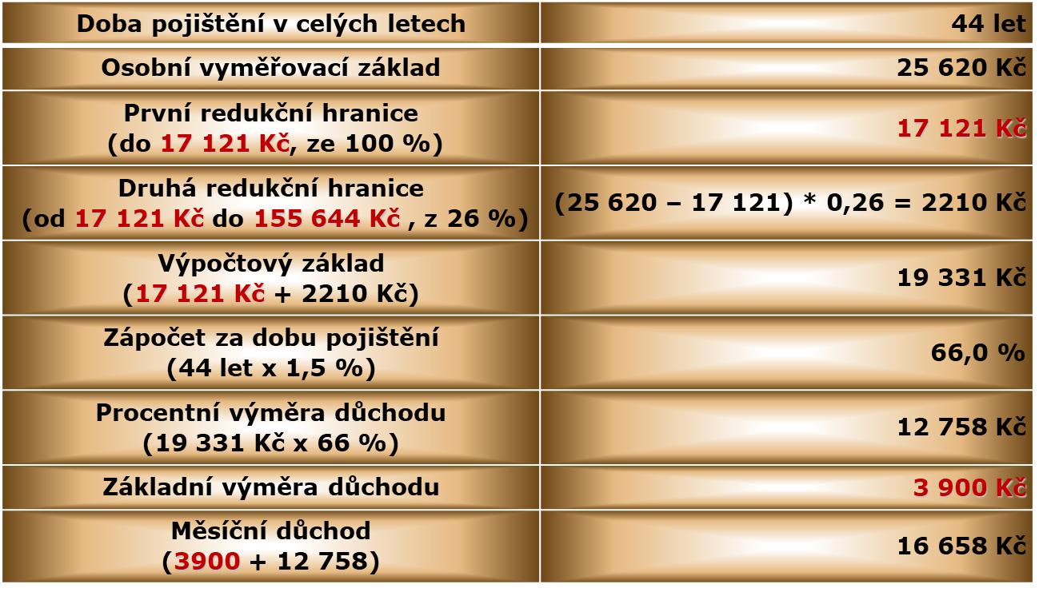
Příklad:
Paní Hejnová dosáhne řádného důchodového věku 25. ledna 2023; osobní vyměřovací základ paní Hejnové bude činit 25 620 Kč a získá dobu pojištění v rozsahu 44 let ► jak vysoký starobní důchod bude paní Hejnová mít?

Slide 13
každý rok pojištění hraje roli
měsíční výše státního starobního důchodu závisí na získané době pojištění (je možno platit pojištění více než 35 let, podle toho, jak dlouho pracujete). Čím vyšší doba pojištění, tím vyšší měsíční státní starobní důchod. Při výpočtu státního starobního důchodu se hodnotí doba pojištění získaná v celých ukončených letech. Při výpočtu celkového počtu let pojištění se nejdříve sečte celková získaná doba pojištění ve dnech a vydělí se 365 dny (nerozlišují se tedy přestupné roky), tím se převedou dny na celé roky.
souběh nároků na důchody a jejich výplatu
jsou-li splněny současně podmínky nároku na výplatu více důchodů téhož druhu nebo výplatu starobního a invalidního důchodu, vyplácí se jen jeden důchod a to vyšší.
souběh starobního důchodu s příjmem z výdělečné činnosti
pojištěnec může pobírat tento starobní důchod v plné výši bez ohledu na to, jakou výdělečnou činnost vykonává
péče o osobu závislou na pomoci a doba pojištění
pro účely důchodového pojištění se hodnotí jako doba pojištění, tedy obdobně jako např. doba zaměstnání nebo doba samostatné výdělečné činnosti;
další podmínkou hodnocení je, že pečující osoba musí žít s osobou opečovávanou v domácnosti; podmínka domácnosti se ovšem nevyžaduje, jde-li o blízkou osobu
evidence na Úřadu práce těsně před důchodem
doba vedení v evidenci úřadu práce je náhradní dobou pojištění a v zákonem stanoveném rozsahu se započítá pro nárok na důchod i jeho výši; je také dobou vyloučenou, tzn. že nezpůsobí snížení průměru příjmů pro výpočet důchodu; doba vedení v evidenci uchazečů o zaměstnání, po kterou je vám vyplácena podpora v nezaměstnanosti nebo podpora při rekvalifikaci, se započítává vždy; doba vedení v evidenci uchazečů, po kterou podpora není vyplácena, se však započítává v rozsahu maximálně tří let; tato doba tří let se zjišťuje zpětně ode dne vzniku nároku na důchod s tím, že doba, která byla získána před dosažením 55 let věku, se do ní započítává nejvýše v rozsahu jednoho roku.

Slide 14
O kolik se zvýšily důchody po pravidelné roční valorizaci
Důchod před valorizací Val. základní výměry Val. procentní výměry – obvyklá Val. procentní výměry – mimořádná Zvýšení celkem Nová výše důchodu
8000 Kč 350 Kč 58 Kč 300 Kč 708 Kč 8708 Kč
9000 Kč 350 Kč 71 Kč 300 Kč 721 Kč 9721 Kč
10 000 Kč 350 Kč 84 Kč 300 Kč 734 Kč 10 734 Kč
11 000 Kč 350 Kč 97 Kč 300 Kč 747 Kč 11 747 Kč
12 000 Kč 350 Kč 110 Kč 300 Kč 760 Kč 12 760 Kč
13 000 Kč 350 Kč 123 Kč 300 Kč 773 Kč 13 773 Kč
14 000 Kč 350 Kč 136 Kč 300 Kč 786 Kč 14 786 Kč
15 000 Kč 350 Kč 149 Kč 300 Kč 799 Kč 15 799 Kč
16 000 Kč 350 Kč 162 Kč 300 Kč 812 Kč 16 812 Kč
17 000 Kč 350 Kč 175 Kč 300 Kč 825 Kč 17 825 Kč
18 000 Kč 350 Kč 188 Kč 300 Kč 838 Kč 18 838 Kč
19 000 Kč 350 Kč 201 Kč 300 Kč 851 Kč 19 851 Kč
20 000 Kč 350 Kč 214 Kč 300 Kč 864 Kč 20 864 Kč
21 000 Kč 350 Kč 227 Kč 300 Kč 877 Kč 21 877 Kč
22 000 Kč 350 Kč 240 Kč 300 Kč 890 Kč 22 890 Kč
23 000 Kč 350 Kč 253 Kč 300 Kč 903 Kč 23 903 Kč
24 000 Kč 350 Kč 266 Kč 300 Kč 916 Kč 24 916 Kč

Slide 15
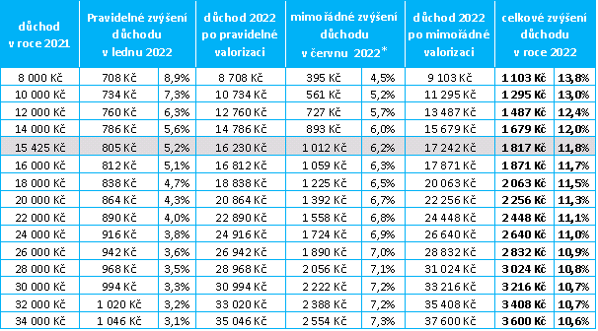
vyplácené důchody budou valorizovány hned dvakrát – pravidelná valorizace v lednu a mimořádná v červnu (z důvodu prudkého růstu cen a zvýšení inflace) - pokud nastane situace, kdy inflace od posledního zjišťovaného období dosáhne v součtu více než 5 %, dojde k valorizaci mimo pravidelný termín - pátý měsíc po měsíci, kdy k dosažení 5% hranice inflace došlo – valorizuje se pouze procentní výměra důchodu a většinou o skutečnou míru inflace (v roce 2022 – 8,2%).
Od roku 2023 se navíc zavedou další novinky. Nově se bude vyplácet tzv. výchovné, které všem primárně pečujícím rodičům o děti přilepší k důchodu o 500 Kč za každé vychované dítě.

Slide 16
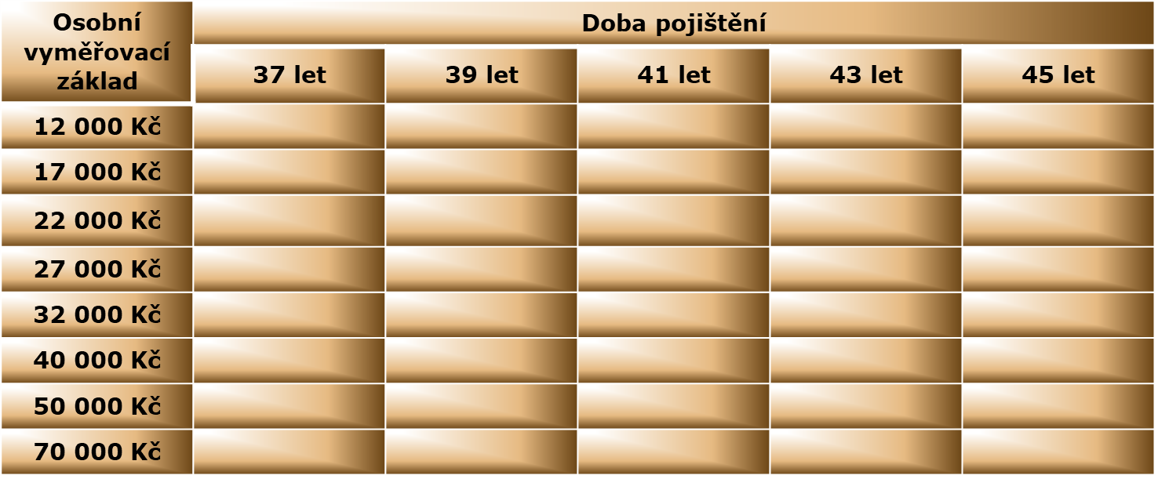
Kontrolní úkoly
Výše důchodu dle výpočtové formule roku 2022 (v Kč) DOPLŇTE TABULKU !!!
v přiložené tabulce proveďte výpočet starobního důchodu dle legislativy roku 2022 v závislosti na různé výši osobního vyměřovacího základu a získané době pojištění

